Slide 1
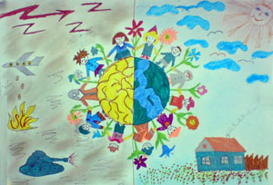
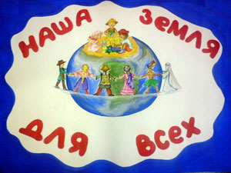
Мир детям всего мира!
Урок мира
1 класс

Slide 2
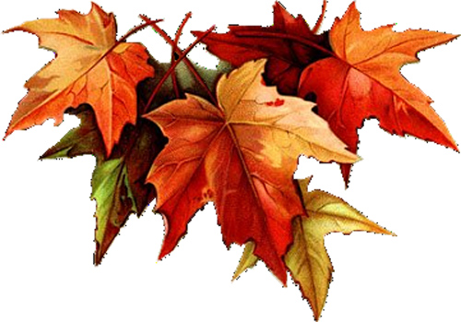
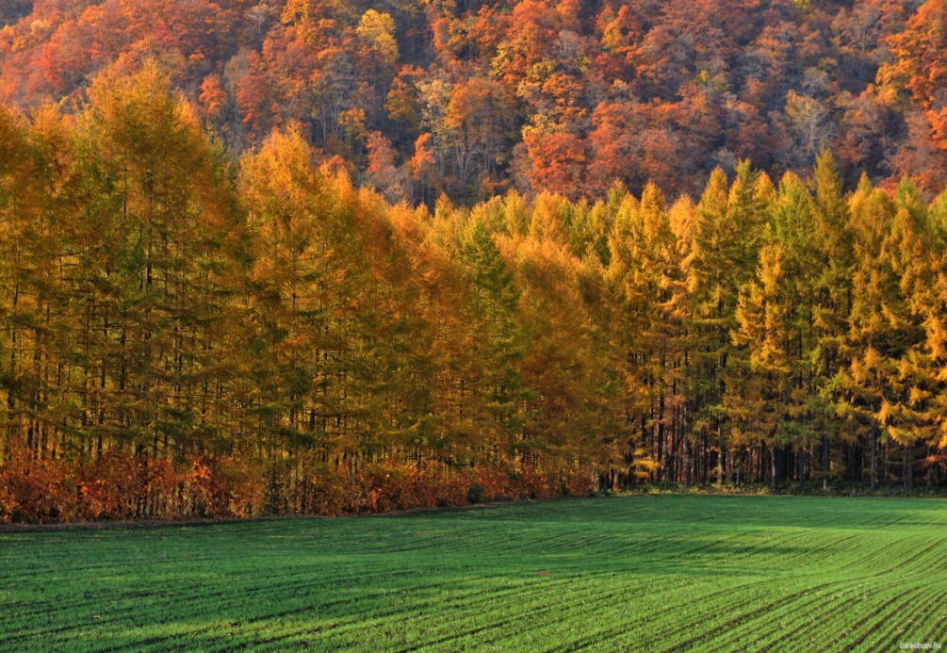
1сентября-День Знаний
Не жарким солнышком согреты.
Леса ещё листвой одеты,
У всех детей в руках букеты,
День хоть и грустный, но весёлый,
Грустишь ты:
-До свидания, лето!
И радуешься:
-Здравствуй, школа!

Slide 3
Здравствуй, школа!

Slide 4
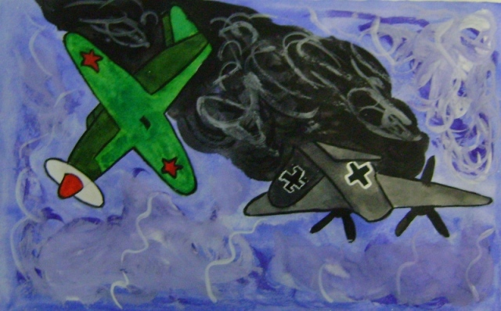
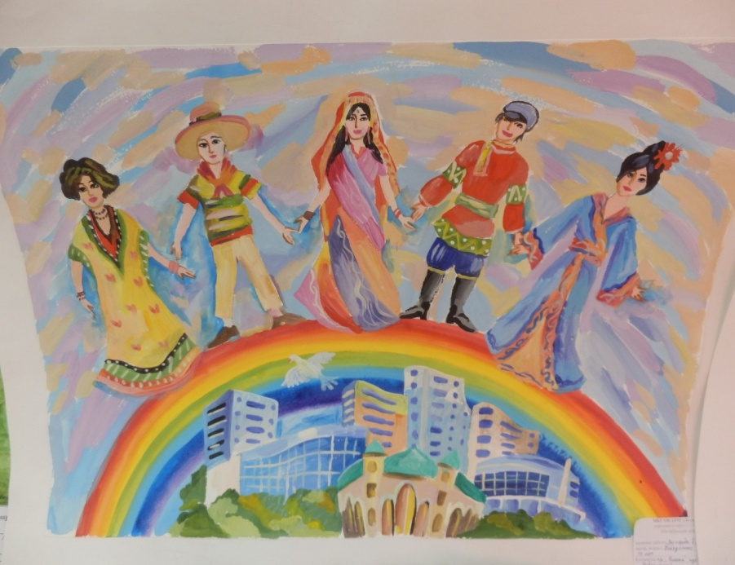
1 сентября- День мира
Мир строит, война разрушает.
Мир на планете- счастливы дети.
Дружно за мир стоять- войне не бывать

Slide 5
Флаг России

Slide 6
Голубь мира
Это птичка-невеличка,
В городах живёт.
Крошек ей насыплешь-
Воркует и клюёт.

Slide 7
Слушайте!
Мамы, папы, все взрослые люди! Слушайте голос своих детей: Ядерных взрывов вовек пусть не будет, Путь войне преградите скорей!

Slide 8
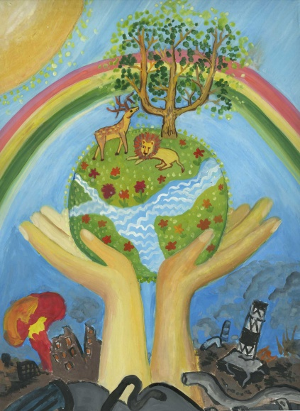
Слушайте!
Нам нужен мир на голубой планете, Его хотят и взрослые, и дети. Им хочется, проснувшись на рассвете, Не вспоминать, не думать о войне.

Slide 9
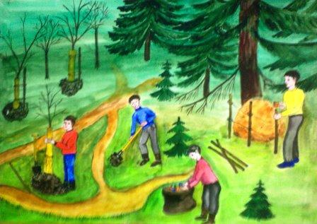
Слушайте!
Нам нужен мир, чтоб строить города, Сажать деревья и работать в поле. Его хотят все люди доброй воли. Нам нужен мир навеки! Навсегда!

Slide 10
